Slide 1
Nacl
Chlorek sodu

Slide 2
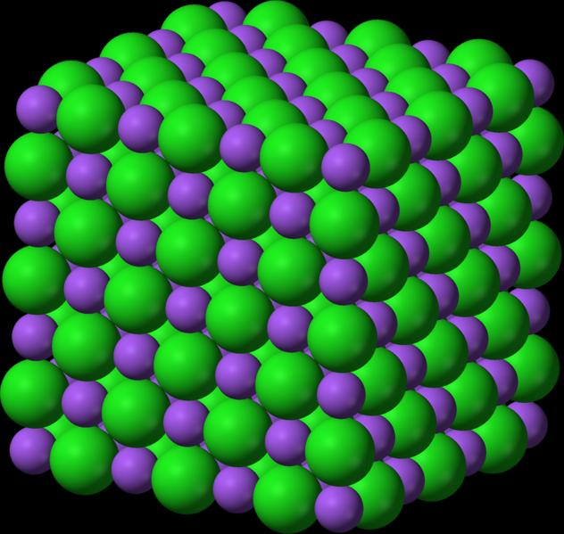
Nacl
Chlorek sodu to związek chemiczny

Slide 3
Powstaje w reakcji
Na + Cl → NaCl

Slide 4
Właściwości
Ciało stałe
Biała barwa
Topnieje w temperaturze 801 stopni C
Słabo rozpuszcza się w wodzie
Niepalny
Bezpieczny (bez piktogramów)
Wrzy w temperaturze 1465 stopni C
Smak słony

Slide 5
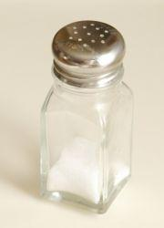
Zastosowanie
Główne zastosowanie: Sól. Dzięki swojemu słonemu smakowi, stałemu stanu skupienia i bezpieczeństwie w spożyciu, NaCl jest używany do wytworzenia soli

Slide 6
Jego inna nazwa to:
Sól sodowa kwasu chlorowodorowego lub najzwyczajniej - Sól

Slide 7
Więc:
NaCl jest nam niezwykle potrzebne jako składnik żywności. Potrzebujemy go w odpowiedniej ilości, ale nie należy jeść go za dużo na dzień ponieważ nadmiar źle działa na naszą krew i narządy wewnętrzne.

Slide 8
dZIĘKUJĘ

